Slide 1
AdaScan: Adaptive Scan Pooling in Deep Convolutional Neural Networks
Amlan Kar, Nishant Rai, Karan Sikka, Gaurav Sharma, IIT Kanpur, SRI International, UCSD
Giáo viên: Nguyễn thị oanh
Trình bày: Lữ Mạnh HÙng

Slide 2
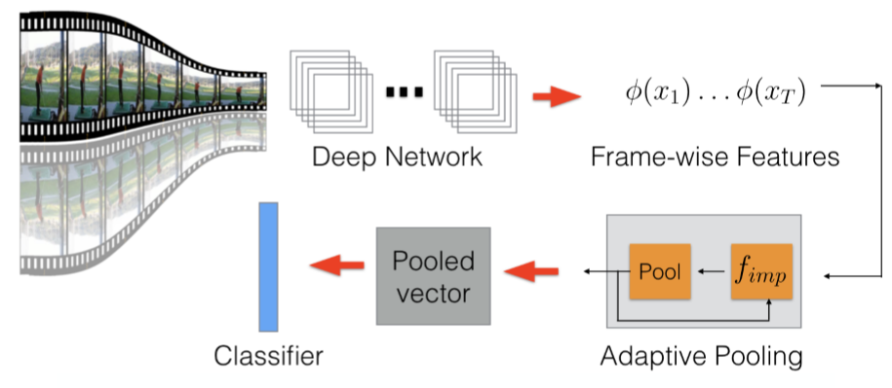
Introduction
Temporal pooling là phép biểu diễn nhiều frame trong một video thành một vector
Ưu điểm:
Học từ đầu đến cuối và kết quả là vector đặc trưng
Chọn ra được các frame giàu thông tin để pooling
Weakly supervised: gán nhãn cả video thay vì theo frame

Slide 3
Related Work
Về việc đánh giá mức độ quan trọng của một frame:
Được xác định trên temporal dimension vs. spatial dimension
Tính độ quan trọng của mỗi frame dựa trên frame hiện tại và các feature đã pool thay vì tính một lúc cho tất cả các frame
Khác với LSTM ở chỗ thể hiện được các kết quả chung gian

Slide 4

Proposed Approach: AdaScan
Video:
K = 3 với RGB
K = 20 với stack of opical flow
Nhãn:
C: số class

Slide 5

Proposed Approach: AdaScan
Mô hình gồm 3 modun liên tiếp nhau:
Feature extraction
Adaptive pooling
Label prediction

Slide 6

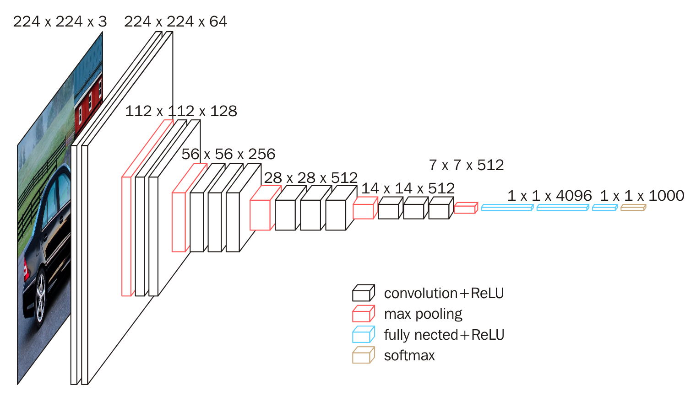

Proposed Approach: AdaScan Feature extraction
Feature extractor module là VGG-16 với tầng FC đầu tiên
Dùng để tách các deep feature từ mỗi frame $x_{t}$ của video
Kết quả là vector với số chiều cố định:

Slide 7
Proposed Approach: AdaScan Adaptive Pooling
Mục đích: chọn ra các frame đặc trưng và kết hợp thông tin của các frame đó lại
Phương pháp:
Sử dụng recursively predicting tính độ quan trọng của một frame cho kết quả là score dựa trên:
Feature của frame hiện tại
Các pooled vector đã tính được
Score được dùng để update pooled vector (quá trình đệ quy)
Kết quả là các pooled vector đặc trưng cho từng video

Slide 8
Proposed Approach: AdaScan Adaptive Pooling
Định nghĩa: trong video classification, một frame có discriminative importance
Cao khi frame đó chứa nhiều thông tin liên quan đến class của video đó và không liên quan đến các class khác
Thấp khi không chứa các thông tin hữu ích cho quá trình phân loại hoặc đã được pooled

Slide 9
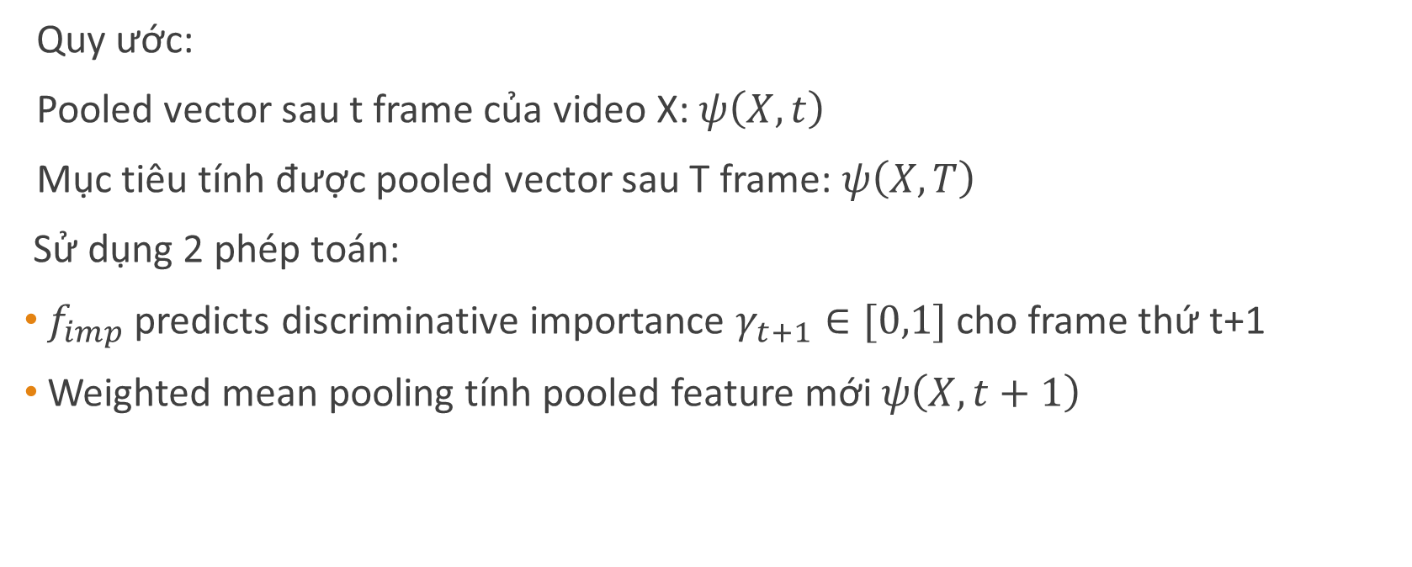
Proposed Approach: AdaScan Adaptive Pooling
Quy ước:
Pooled vector sau t frame của video X: $ψ\left(X,t\right)$
Mục tiêu tính được pooled vector sau T frame: $ψ\left(X,T\right)$
Sử dụng 2 phép toán:
$f_{imp}$ predicts discriminative importance $γ_{t+1}∈[0,1]$ cho frame thứ t+1
Weighted mean pooling tính pooled feature mới $ψ\left(X,t+1\right)$

Slide 10
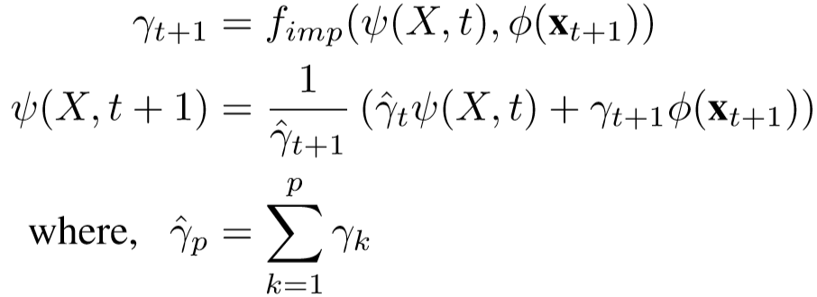

Proposed Approach: AdaScan Adaptive Pooling
Sử dụng 2 phép toán:
$f_{imp}$ predicts discriminative importance $γ_{t+1}∈[0,1]$ cho frame thứ t+1
Weighted mean pooling tính pooled feature mới $ψ\left(X,t+1\right)$
Trong đó: $f_{imp}$: Multilayer Perceptron (MLP) với layers

Slide 11
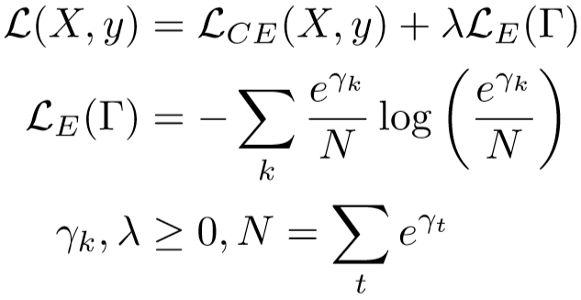

Proposed Approach: AdaScan Loss Function and Learning
$L_{CE}$: standard cross entropy loss
$L_{E}$: regularizer cực tiểu hóa hàm entropy giúp chọn ra các frame có tính phân biệt cao
$λ$: trade-off parameter càng lớn thì số frame được chọn càng ít

Slide 12
Experimental Results
Dataset:
HMDB51: 6800 videos | 51 action classes | report classification accuracy for 51 classes across 3 splits
UCF101: 13320 videos | 5 categories | report classification accuracy for 101 classes across the 3 train/test splits

Slide 13
Experimental Results Implementation Details
Simonyan et al
Two-stream network gồm spatial và temporal 16 layer VGG network
Lấy mẫu 25 frames cho mỗi video
Test = tính trung bình: 5 random 25 frame của video + 5 crop 224 x 224 + flipped version
Notes:
one thousand hidden units per layer

Slide 14
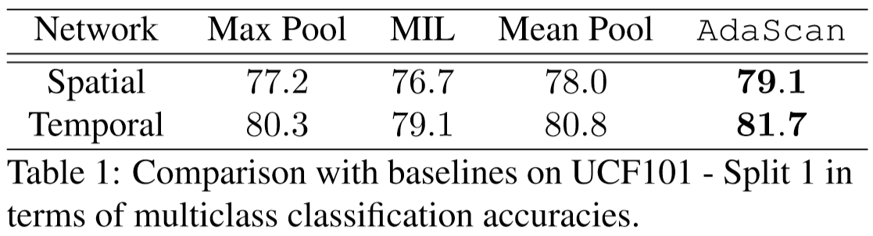
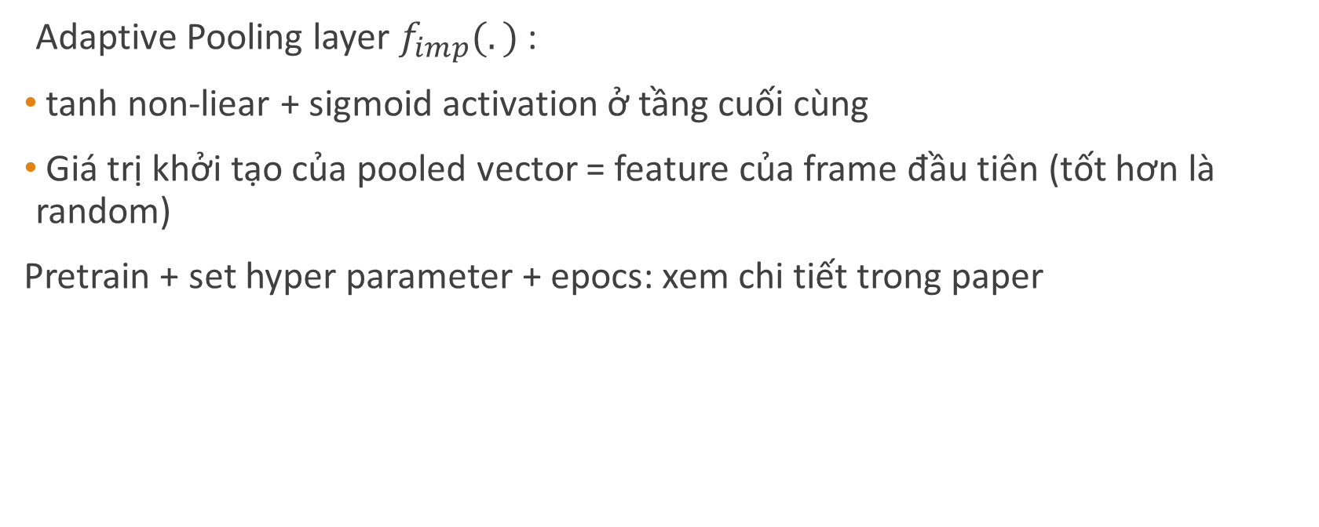
Experimental Results Implementation Details
Adaptive Pooling layer $f_{imp}(.)$:
tanh non-liear + sigmoid activation ở tầng cuối cùng
Giá trị khởi tạo của pooled vector = feature của frame đầu tiên (tốt hơn là random)
Pretrain + set hyper parameter + epocs: xem chi tiết trong paper
Notes:
one thousand hidden units per layer

Slide 15
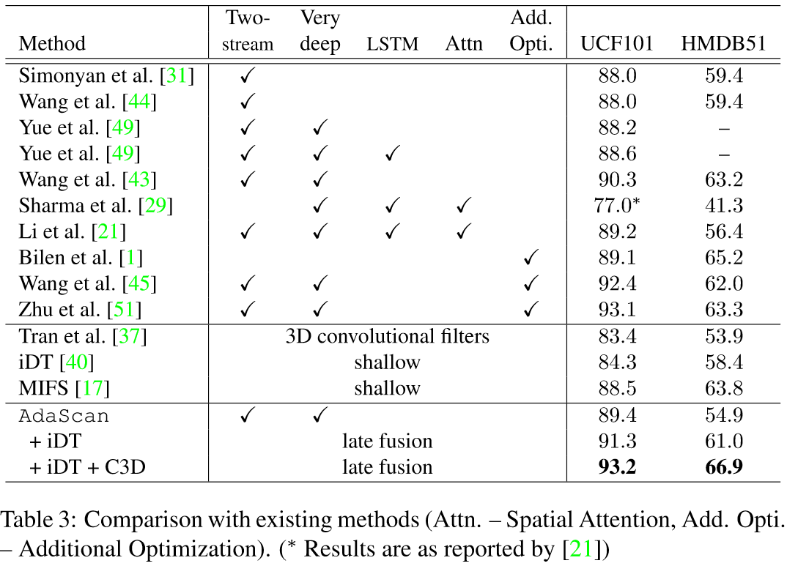
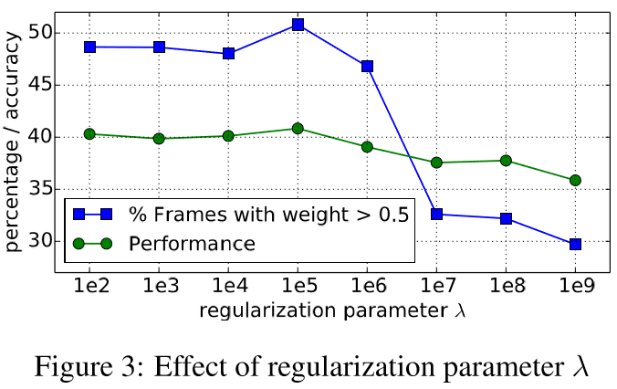
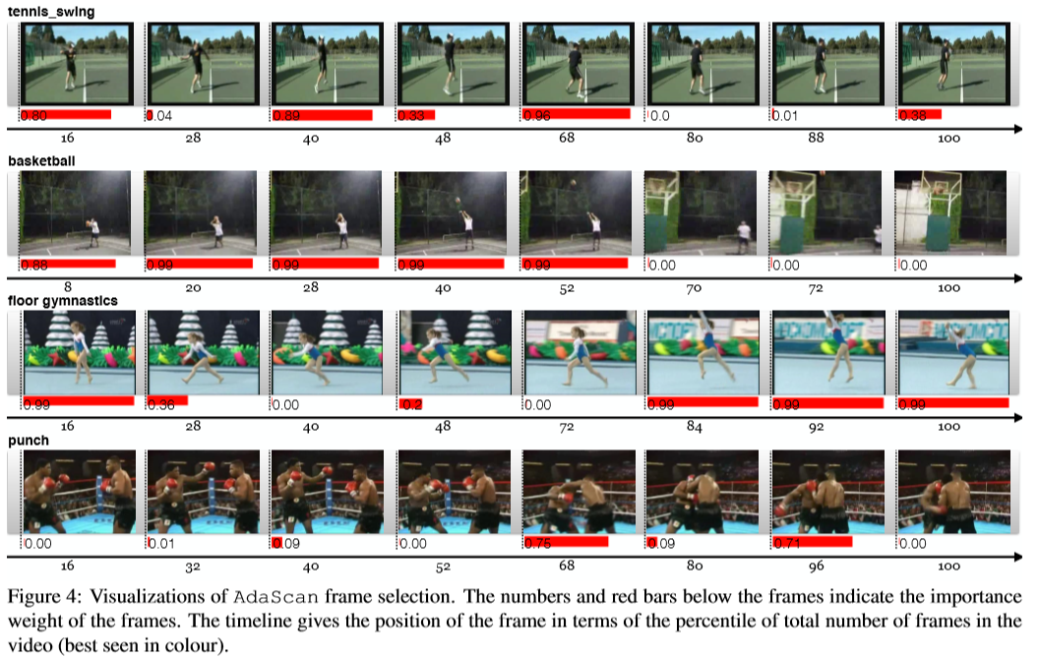
Experimental Results

